Slide 1
Reinforcement Learning of Pacman
陳亭禎、郭冠宏、李宗穎
Team09
電腦與通訊工程系
2021.11.08

Slide 2
Background or Trend
發現問題:如何使電腦擁有自我學習的能力？
目前所學：
Informed Search
UnInformed Search
還不算是讓電腦擁有自我學習的能力
BerkeleyCS188 Pacman程式中Project3 Reinforcement learning的部份當成我們期末專題的實作內容
1

Slide 3
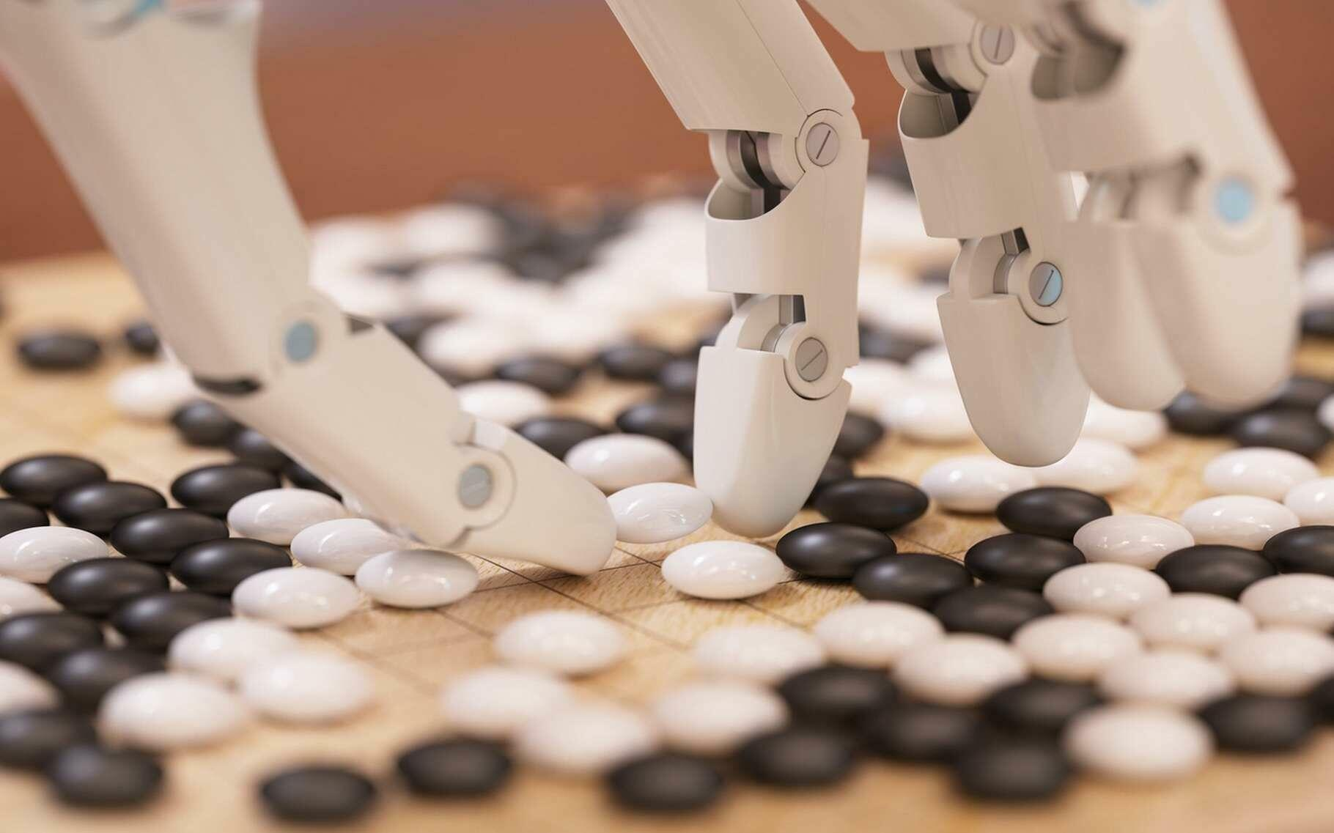
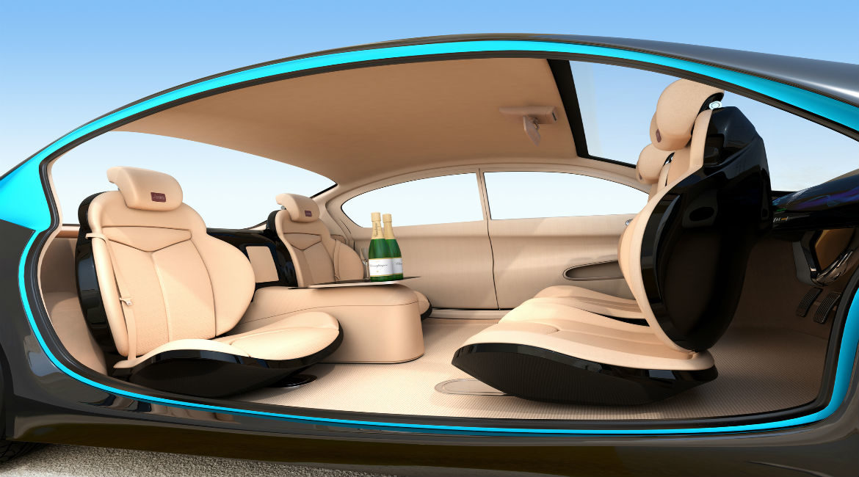
Motivation
根據前頁的問題，說明解問題的方向
近些年因人工智慧(AlphaGO、Driverless Car)應用的風行，許多人工智慧相關的應用也接連不斷的出現於生活中，而我們團隊在本次的期末專題採用強化學習的動機主要有兩大重點：
利用強化學習作出行為(action)與環境(Environment)互動接收不同的反饋(獎勵、懲罰)來對未知環境做出最好(optimal)的決策。
怪物抓到小精靈，給予獎勵
怪物沒抓到小精靈，給予懲罰
小精靈吃到豆子，給予獎勵
小精靈被怪物抓到，給予懲罰
2
Notes:
圖片來源：
https://www.rfi.fr/tw/%E4%B8%AD%E5%9C%8B/20170527-%E6%9F%AF%E6%BD%94%E4%B8%8D%E6%95%B5alphago-%E5%9C%8D%E6%A3%8B%E4%B8%89%E5%B1%80%E7%A8%B1%E8%87%A3
https://internationalbanker.com/brokerage/driverless-cars-disruptive-technology-time/

Slide 4
Objective
根據動機，說明解問題的方式
大家可能會問? 那為何不用Supervised learning? Unsupervised learning?
監督式學習---有特定答案讓電腦學習
非監督式學習---沒有特定答案讓電腦學習，從特徵中尋找關聯
身高 | 體重 | 性別
162 | 60 | 女
172 | 60 | 男
172 | 55 | 男
身高 | 體重 | 性別
152 | 48 | ？
數學 | 物理 | 國文 | 英文
76 | 89 | 36 | 42
88 | 92 | 89 | 70
52 | 35 | 25 | 40
27 | 15 | 82 | 79
數學好 可能 物理好
國文好 可能 英文好
3

Slide 5
Objective
根據動機，說明解問題的方式
強化式學習---根據所處環境學習，無特定特徵，只設定所需達成目標，並建立獎懲機制以利學習
4

Slide 6
Challenge
這類問題有什麼普遍的挑戰或解這問題方式的挑戰
如何定義獎懲機制？
達成目標後，如何判斷是不是最佳的？
如何互換怪物以及小精靈的學習成果，並加以訓練？
是否好收斂？
5

Slide 7
Potential Solutions
你會採取的演算法、技術等等
演算法
小精靈---QLearning
怪物---SARSA
繪圖技術
小精靈、豆子
怪物
初始畫面
6

Slide 8
Potential Solutions
Qlearning / SARSA
演算法方面我們將會使用Q_learning 及SARSA來實作
首先兩演算法內部基礎概念來源於TD(Temporal Difference)-update rule，由下圖所示
藉由應用該公式，我們能透過程式在每一次的state-transition中進行Q value的更新，使得Q value能夠被逐漸訓練成在pacman遊戲中能表現出最好(optimal)成效的Q value。而實作過程中，我們也會應用到Epsilon Greedy以機率決定agent在state上擁有隨機選擇action的能力能夠來探索地圖世界。
$$Q\left(S,A\right)←Q\left(S,A\right)+α(R+γQ\left(S^{′},A^{′}\right)−Q(S,A))$$
7

Slide 9
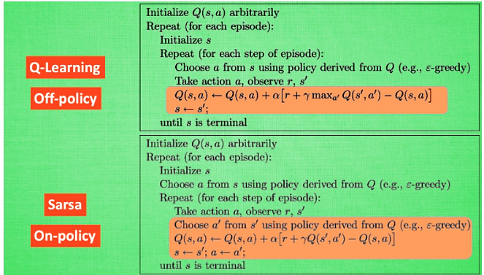
Potential Solutions
Qlearning / SARSA
對各別agent(怪獸及小精靈的)演算法差異說明
8

Slide 10
Potential Solutions
Qlearning / SARSA之state&action
小精靈
input | state | (x,y)
 | action | 上 | 下 | 左 | 右 | 停止
output | state | (x,y+1) | (x,y-1) | (x-1,y) | (x+1,y) | (x,y)
怪物
input | state | (x,y)
 | action | 上 | 下 | 左 | 右 | 停止
output | state | (x,y+1) | (x,y-1) | (x-1,y) | (x+1,y) | (x,y)
9

Slide 11
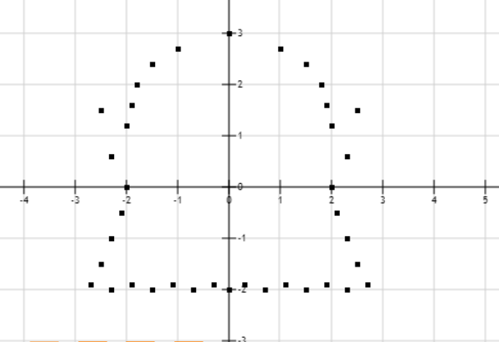
Potential Solutions
繪圖技術
怪物：因不是幾何圖形，故使用座標點建構出圖形。(將會試著使用圖片方式載入)
10

Slide 12
Potential Solutions
繪圖技術
小精靈：使用Python內建circle ( )函式描繪。(將會試著使用圖片方式載入)
豆子：使用Python內建circle( )函式描繪
初始畫面：利用Pygame函式庫建立文字選單
EX：開始、結束、關於
11

Slide 13
Resource Required
介紹專題需要的軟硬體設備和開發工具
軟體：Python3.6
硬體：Intel(R) Core (TM) i7-2600CPU 3.4GHz
人員的工作分配
演算法設計
郭冠宏、李宗穎
動畫圖畫設計
陳亭禎
成果簡報製作
陳亭禎、郭冠宏、李宗穎
12

Slide 14
Schedule
專題的規畫時程
11/08 | 11/15 | 11/22 | 11/29
陳亭禎
針對怪物、小精靈與地圖產生進行撰寫與修正
對於所分配程式進行了解與討論
針對怪物演算法進行撰寫與修正
郭冠宏
李宗穎
針對小精靈演算法進行撰寫與修正
13

Slide 15
Schedule
專題的規畫時程
12/06 | 12/13 | 12/20 | 12/27 | 01/03
陳亭禎
報告撰寫及程式最後確認(最後期限)
期末報告
郭冠宏
串接各個程式與修正
李宗穎
14

Slide 16
Reinforcement Learning of Pacman
陳亭禎、郭冠宏、李宗穎
Team09
電腦與通訊工程系
2021.11.08

